Slide 1

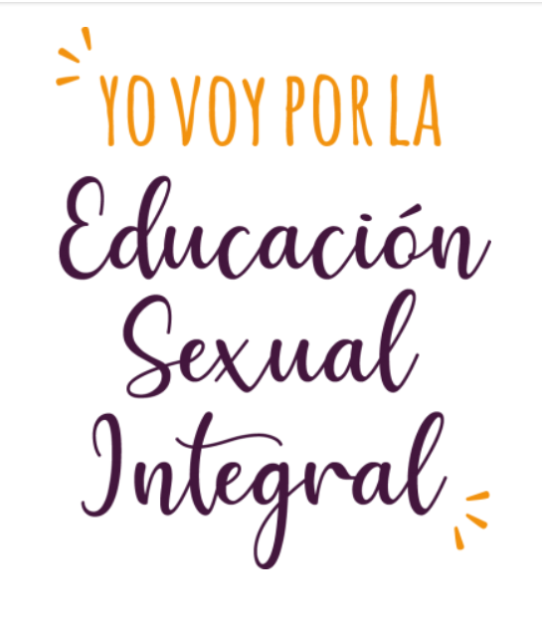
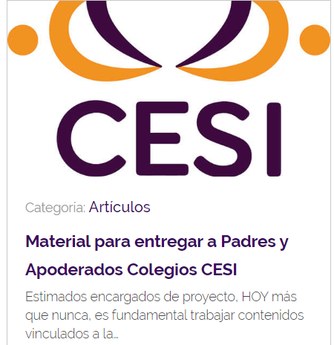
Para ingresar, solo deben ingresar a
Link de acceso: https://www.educacionsexualintegral.org/
Usuario: 8992padres
Clave: 8992
Queridas familias thomasmorinas:
Luego de la charla de Daniel Seguel, del Centro de educación sexual integral CESI, nos enviaron gratuitamente, acceso al material para las familias en temas de afectividad y sexualidad.
Además, los invitamos a revivir los mejores momentos de la Charla de Comunicación y contención en la familia, impartida por el director académico de Cesi, Daniel Seguel. Para ingresar, sólo tienen que pinchar el link:
https://youtu.be/HEb6bo1CiOs

Slide 2
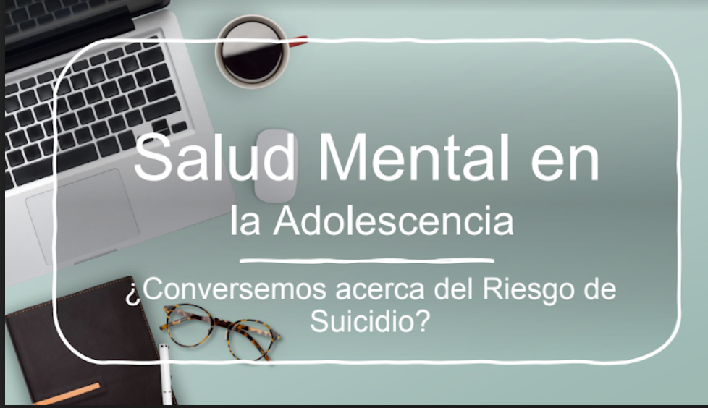
Te invitamos a revivir los mejores momentos de la charla impartida el pasado 2 de julio
Charla Salud mental en adolescentes y prevención de suicidio, de Ana María Gallardo

